Slide 1
Grover’s Collision Search
https://youtu.be/dJ72fdFtBrs
장경배

Slide 2
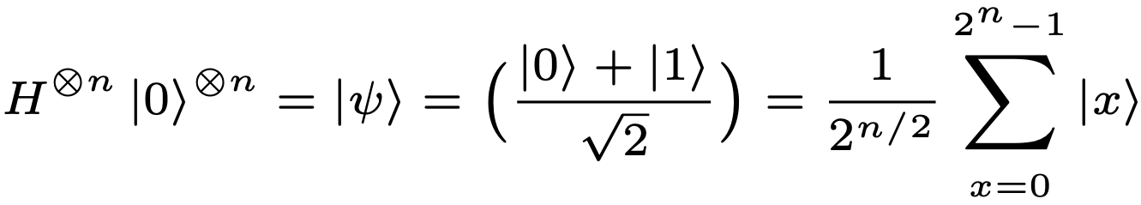
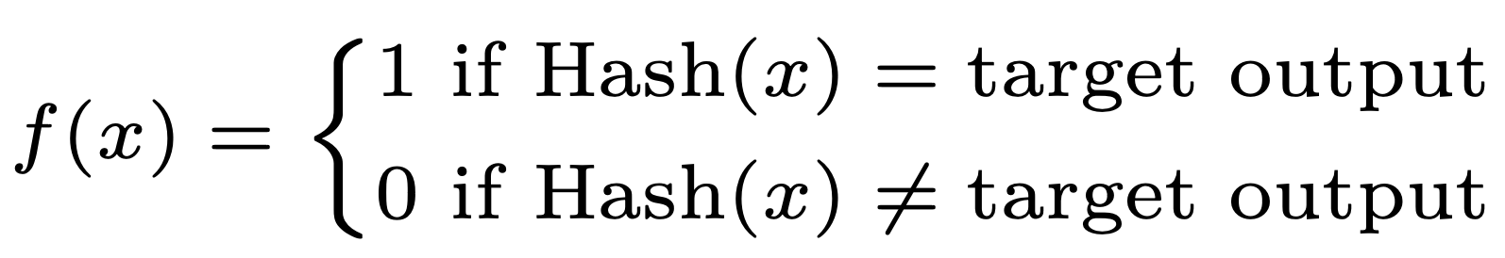
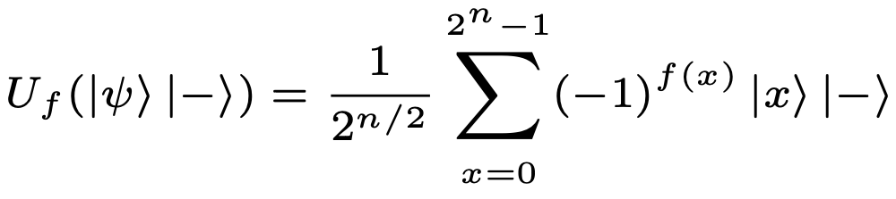

Grover’s Algorithm
Search space $N$에 대한 검색 복잡도를 O($\sqrt{N}$)으로 감소 시킬 수 있는 양자 알고리즘
Input Setting
Oracle

Slide 3
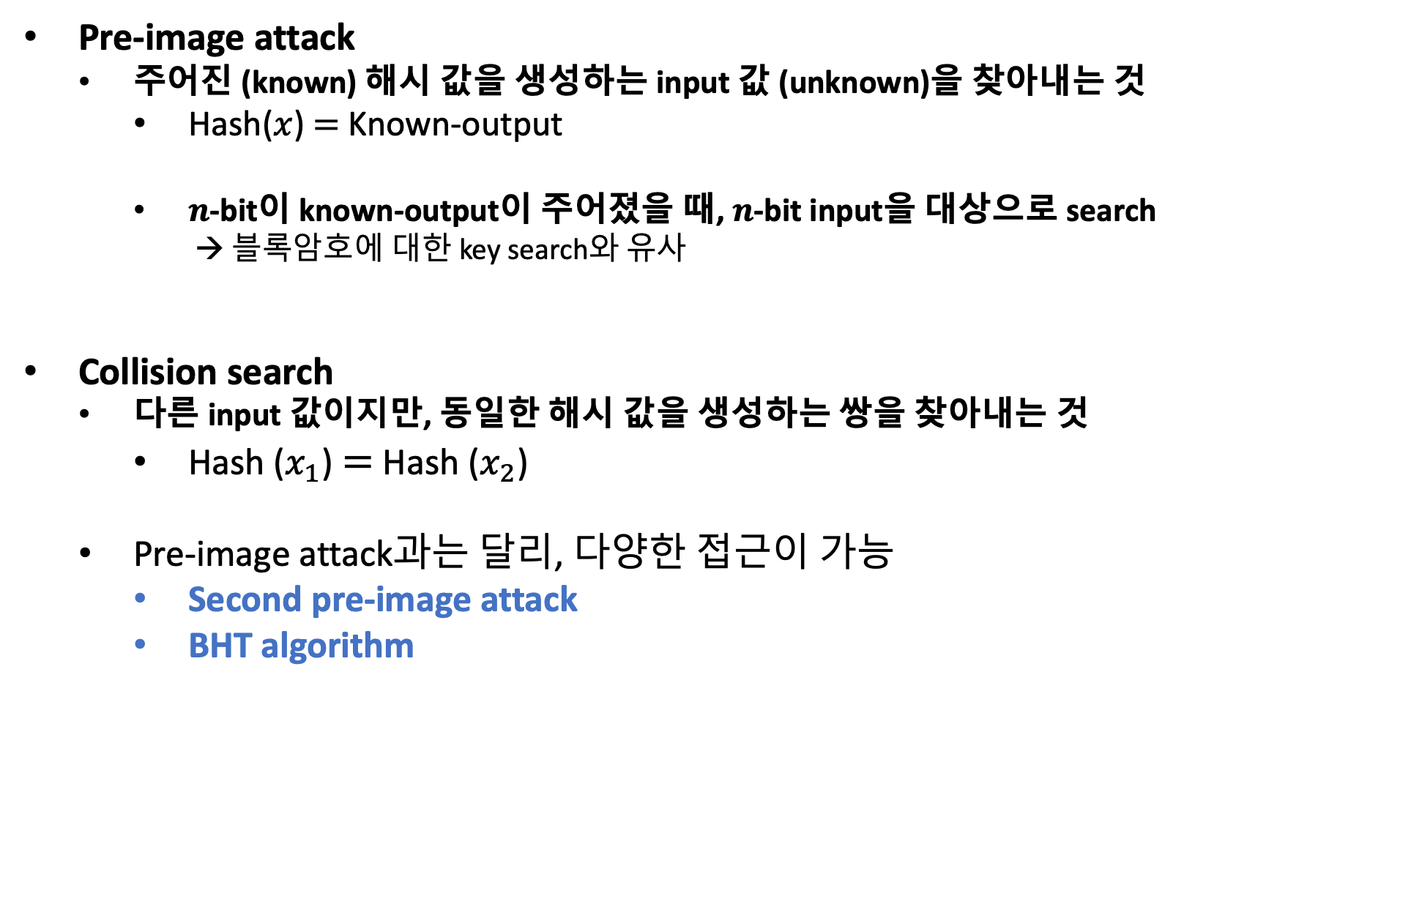
Grover on Hash Functions
Pre-image attack
주어진 (known) 해시 값을 생성하는 input 값 (unknown)을 찾아내는 것
Hash($x$) $=$ Known-output
$n$-bit이 known-output이 주어졌을 때, $n$-bit input을 대상으로 search
→ 블록암호에 대한 key search와 유사
Collision search
다른 input 값이지만, 동일한 해시 값을 생성하는 쌍을 찾아내는 것
Hash ($x_{1}$) $=$ Hash ($x_{2}$)
Pre-image attack과는 달리, 다양한 접근이 가능
Second pre-image attack
BHT algorithm

Slide 4
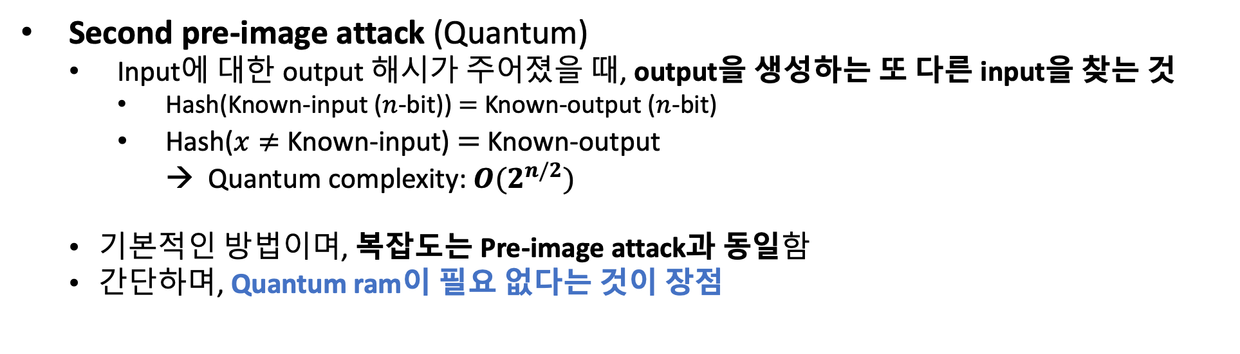
Grover on Hash Functions
Second pre-image attack (Quantum)
Input에 대한 output 해시가 주어졌을 때, output을 생성하는 또 다른 input을 찾는 것
Hash(Known-input ($n$-bit)) $=$ Known-output ($n$-bit)
Hash($x≠$ Known-input) $=$ Known-output
Quantum complexity: $O(2^{n/2})$
기본적인 방법이며, 복잡도는 Pre-image attack과 동일함
간단하며, Quantum ram이 필요 없다는 것이 장점

Slide 5
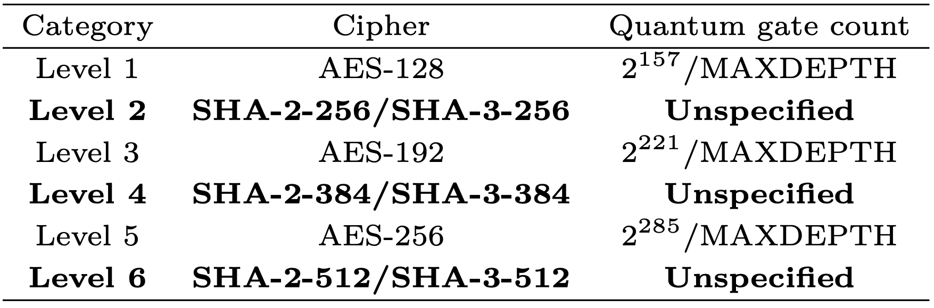
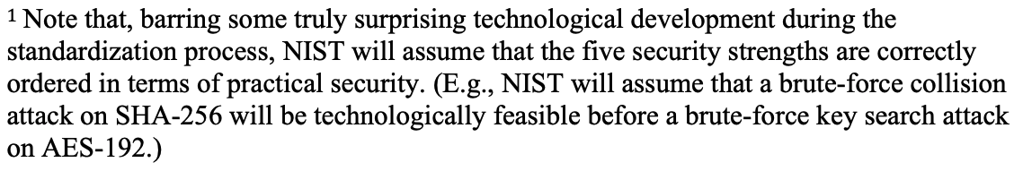






Grover on Hash Functions
NIST의 post-quantum security level을 고려했을 때, Second pre-image attack (Quantum, $O(n^{1/2})$) 은 적절하지 않음
Search Complexity
$2^{64}$ (key search)
$2^{128}$ (second pre-image)
$2^{96}$ (key search)
$2^{192}$ (second pre-image)
$2^{128}$ (key search)
$2^{256}$ (second pre-image)

Slide 6
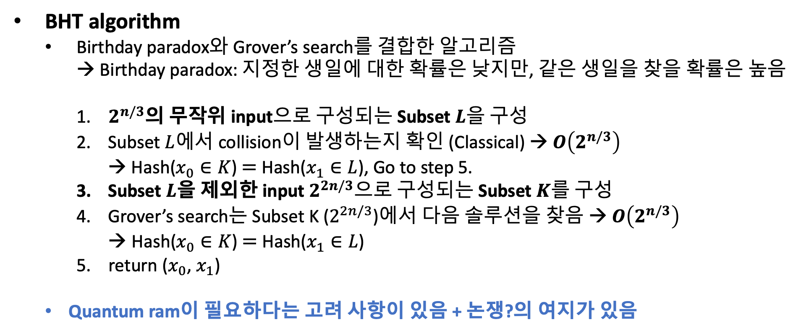
Grover on Hash Functions
BHT algorithm
Birthday paradox와 Grover’s search를 결합한 알고리즘
→ Birthday paradox: 지정한 생일에 대한 확률은 낮지만, 같은 생일을 찾을 확률은 높음
1. $2^{n/3}$의 무작위 input으로 구성되는 Subset $L$을 구성
Subset $L$에서 collision이 발생하는지 확인 (Classical) → $O\left(2^{n/3}\right)$
→ Hash($x_{0}∈K$) $=$ Hash($x_{1}∈L$), Go to step 5.
Subset $L$을 제외한 input $2^{2n/3}$으로 구성되는 Subset $K$를 구성
Grover’s search는 Subset K ($2^{2n/3}$)에서 다음 솔루션을 찾음 → $O\left(2^{n/3}\right)$
Hash($x_{0}∈K$) $=$ Hash($x_{1}∈L$)
5. return ($x_{0}$, $x_{1}$)
Quantum ram이 필요하다는 고려 사항이 있음 + 논쟁?의 여지가 있음

Slide 7
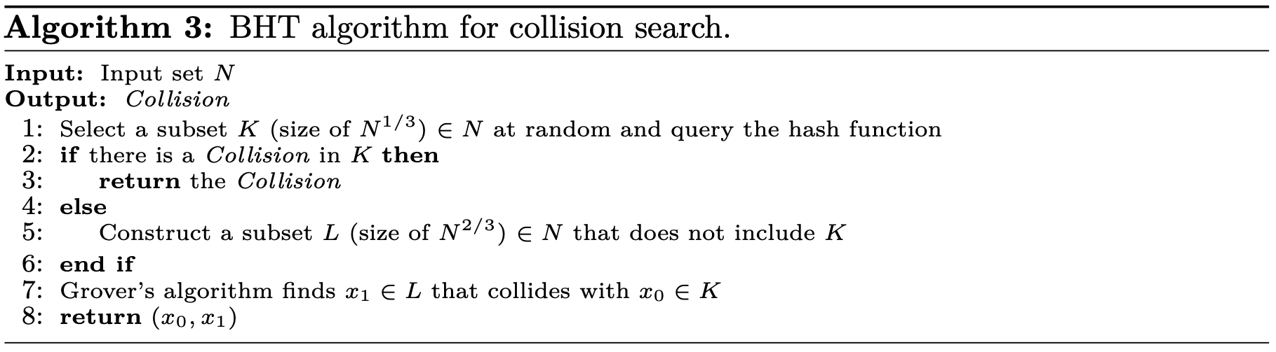
Grover on Hash Functions

Slide 8



Grover on Hash Functions
NIST의 post-quantum security level을 고려했을 때, BHT 알고리즘은 적절할 수 있음
Search Complexity
$2^{64}$ (key search)
$2^{85\sim }$ (BHT)
$2^{96}$ (key search)
$2^{128}$ (BHT)
$2^{128}$ (key search)
$2^{170\sim }$ (BHT)

Slide 9






Grover on Hash Functions
Levels 4, 5에 대한 Complexity (iteration)는 동일
→ SHA2/3-384, AES 256에 대한 양자 회로 비용에 따라 결정됨
Search Complexity
$2^{64}$ (key search)
$2^{85\sim }$ (BHT)
$2^{96}$ (key search)
$2^{128}$ (BHT)
$2^{128}$ (key search)
$2^{170\sim }$ (BHT)

Slide 10
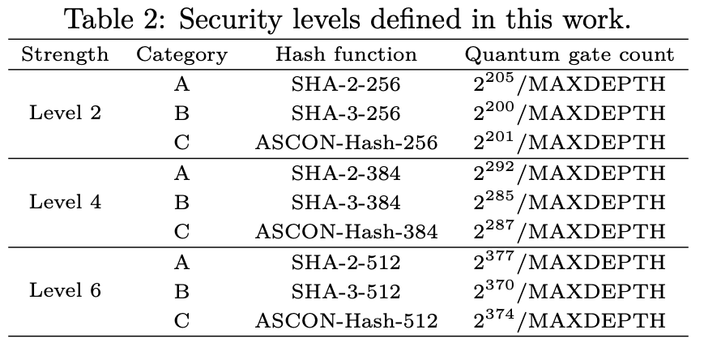
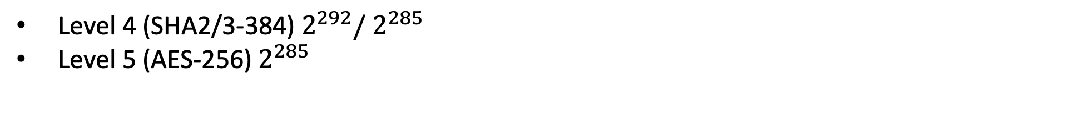
Grover on Hash Functions
Level 4 (SHA2/3-384) $2^{292}/$ $2^{285}$
Level 5 (AES-256) $2^{285}$

Slide 11
Grover on Hash Functions
Level 4 (SHA2/3-384) $2^{292}/$ $2^{285}$
Level 5 (AES-256) $2^{285}$
Combine
Level 5

Slide 12
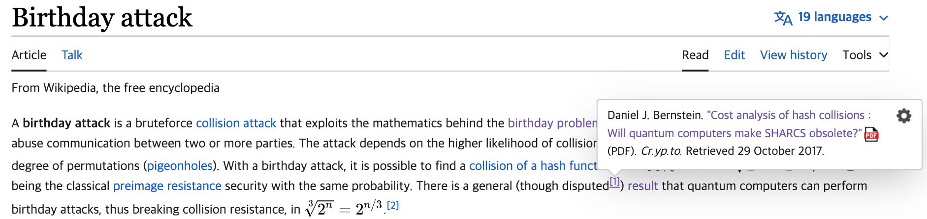
Grover on Hash Functions

Slide 13
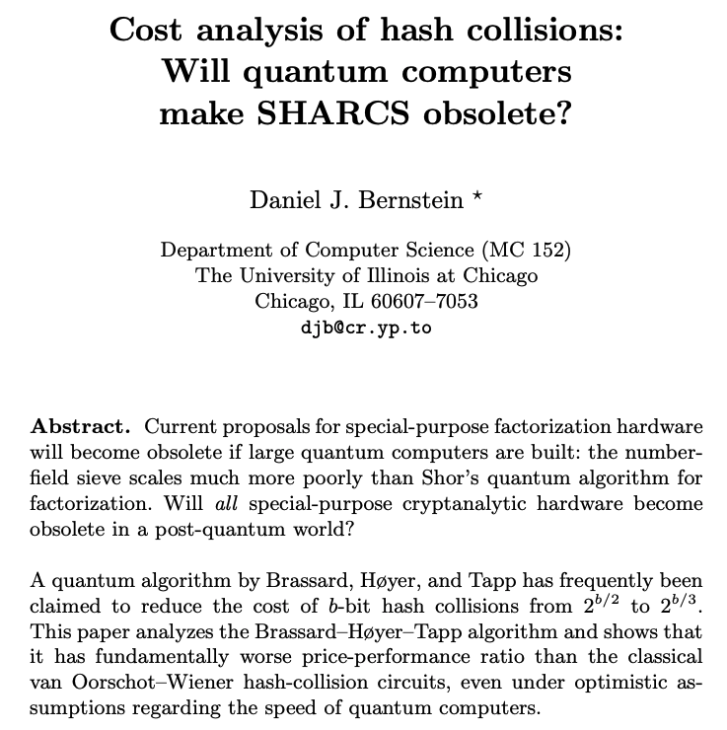
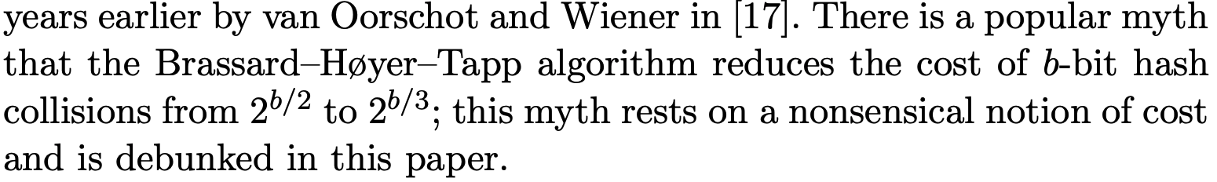

Grover on Hash Functions
Consideration
BHT algorithm의 $O(2^{n/3})$ 는 이상적인 복잡도
Classical algorithm이 더 효율적임
Van Oorschot-Wiener algorithm → $O\left(2^{\frac{n}{4}}\right)$
이건 크게 상관 없을 듯함

Slide 14
Grover on Hash Functions
Consideration

Slide 15
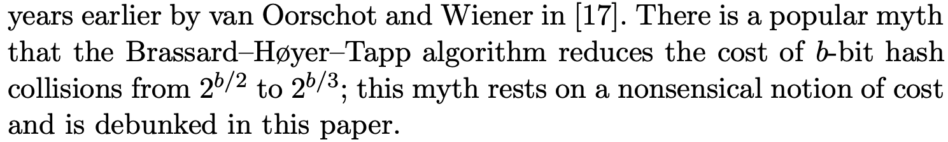
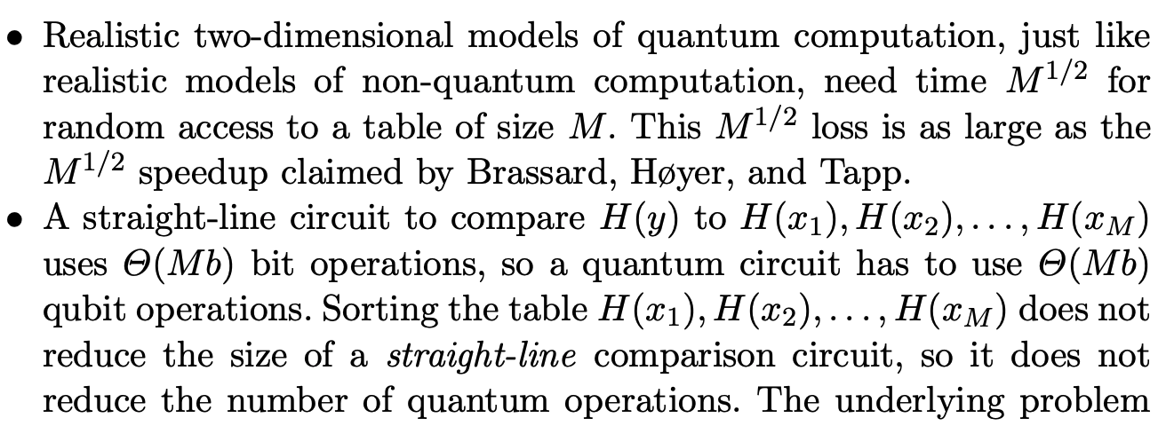
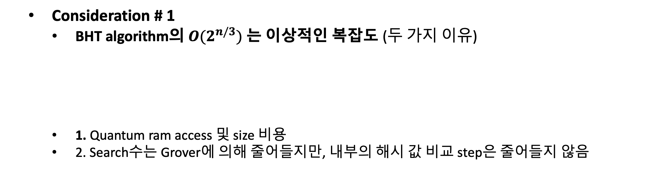
Grover on Hash Functions
Consideration # 1
BHT algorithm의 $O(2^{n/3})$ 는 이상적인 복잡도 (두 가지 이유)
1. Quantum ram access 및 size 비용
2. Search수는 Grover에 의해 줄어들지만, 내부의 해시 값 비교 step은 줄어들지 않음

Slide 16
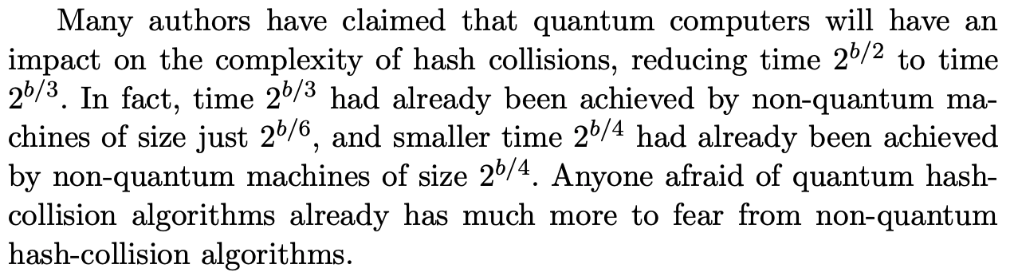

Grover on Hash Functions
Consideration # 2
Classical algorithm이 더 효율적임
Van Oorschot-Wiener algorithm → $O(2^{n/4})$

Slide 17
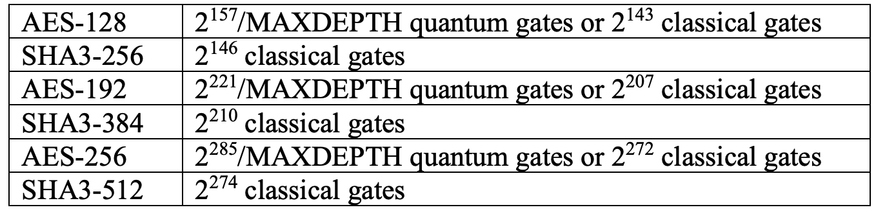







Grover on Hash Functions
Van Oorschot-Wiener algorithm → $O(2^{n/4})$
Quantum 구현? → 비효율적이며 굳이
SHA-3 비용이 AES보다 낮음 (SHA-2는 AES 보다 더 높음)
Quantum security level의 구분이 모호해짐
Search Complexity
$2^{64}$ (key search)
$2^{64}$ (VW)
$2^{96}$ (key search)
$2^{96}$ (VW)
$2^{128}$ (key search)
$2^{128}$ (VW)

Slide 18
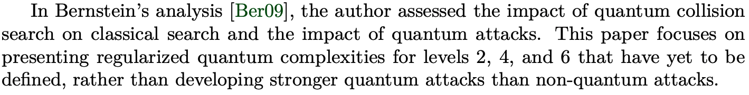
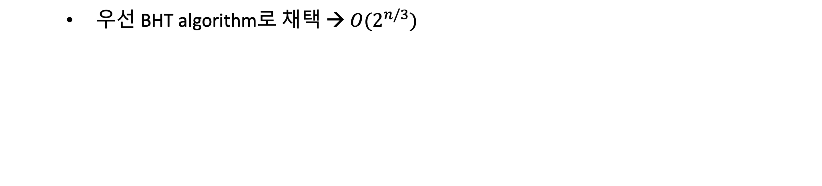
Grover on Hash Functions
우선 BHT algorithm로 채택 → $O(2^{n/3})$
Combine
Level 5

Slide 19

Thank you!

